Slide 1
HuStar 혁신아카데미 교육
빅데이터 – 실습 정리
2020.01.20 (3일차)

Slide 2
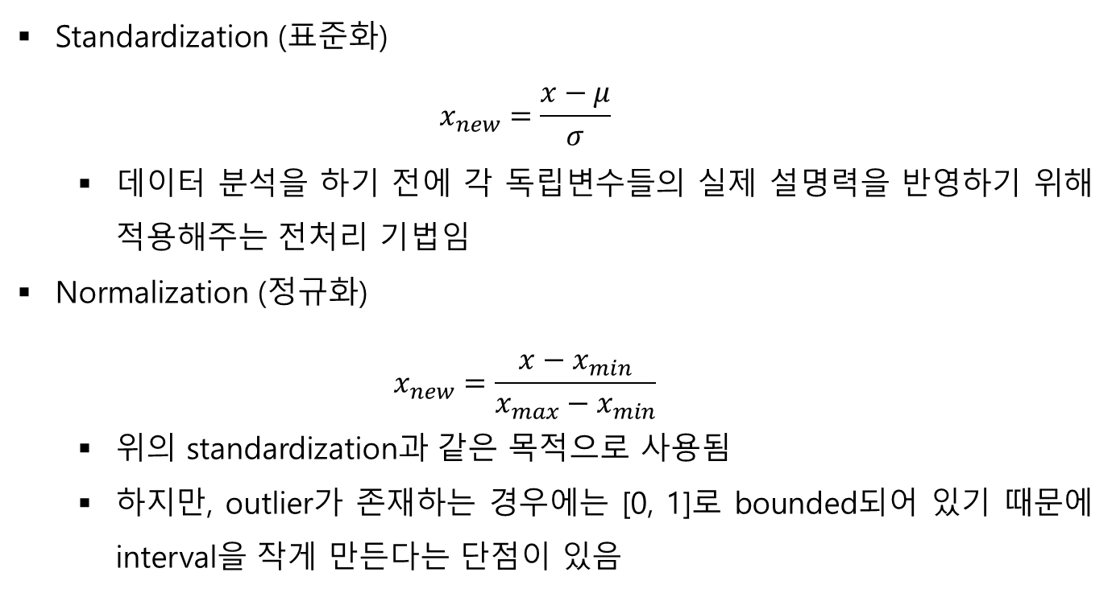
Standardization & Normalization
Standardization (표준화)
$$x_{new}=\frac{x−μ}{σ}$$
데이터 분석을 하기 전에 각 독립변수들의 실제 설명력을 반영하기 위해 적용해주는 전처리 기법임
Normalization (정규화)
$$x_{new}=\frac{x−x_{min}}{x_{max}−x_{min}}$$
위의 standardization과 같은 목적으로 사용됨
하지만, outlier가 존재하는 경우에는 [0, 1]로 bounded되어 있기 때문에 interval을 작게 만든다는 단점이 있음

Slide 3
Dummy Variable
Dummy Variable
독립변수들의 type에는 다음과 같이 3가지가 있음
연속형 변수: Numerical Variable, Continuous Variable, Real Variable
범주형(이산형) 변수: Categorical Variable, Discrete Variable
특히 범주형 변수의 경우, 명목형(Norminal) 변수와 서열형(Ordinal) 변수가 있음
명목형의 경우는 서열형의 경우와는 다르게 순서가 없기 때문에 dummy variable을 생성해야함
A
B
C
A
C
C
B
A
A
B
1 | 0 | 0
0 | 0 | 1
0 | 0 | 1
0 | 1 | 0
1 | 0 | 0
1 | 0 | 0
0 | 1 | 0

Slide 4
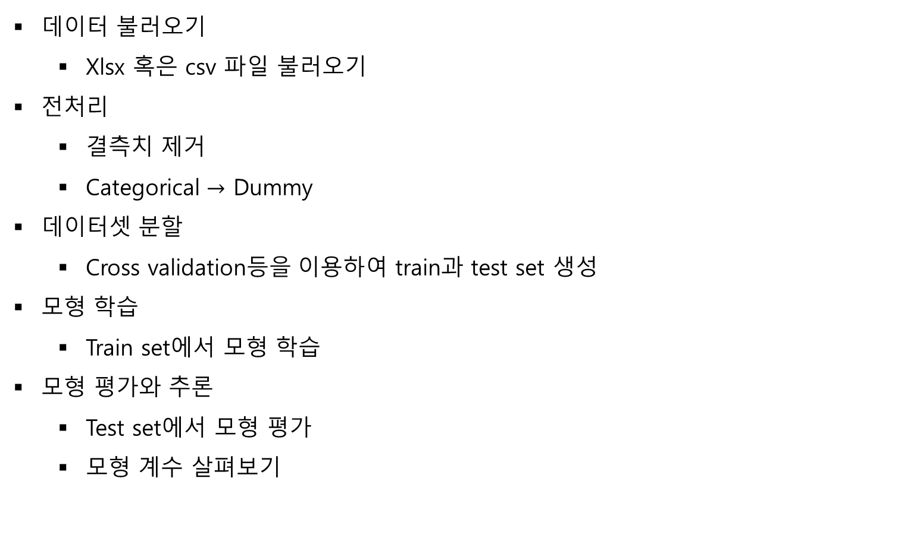
실습 순서
데이터 불러오기
Xlsx 혹은 csv 파일 불러오기
전처리
결측치 제거
Categorical $→$ Dummy
데이터셋 분할
Cross validation등을 이용하여 train과 test set 생성
모형 학습
Train set에서 모형 학습
모형 평가와 추론
Test set에서 모형 평가
모형 계수 살펴보기

Slide 5
DIY #1 (Logistic Regression)
새로운 데이터 “Bank.csv”에 대해서 Logistic Regression를 적용하기
5-fold cross-validation (10번 반복)
Numerical 변수를 standardization 하여 진행하기
Categorical 변수를 dummy 변수로 바꿔서 진행하기
num index = [0, 5, 9, 11, 12, 13, 14]
cat index = [1, 2, 3, 4, 6, 7, 8, 10, 15]

Slide 6
DIY #2 (Logistic Regression)
새로운 데이터 “Bank.csv”에서 numerical 변수들 중에서 원하는 것들을 categorical로 변환하기
num index = [0, 5, 9, 11, 12, 13, 14]
cat index = [1, 2, 3, 4, 6, 7, 8, 10, 15]
변환된 Bank.csv 데이터를 앞서 실습한 Logistic Regression를 적용하기
5-fold cross-validation (10번 반복)
최종적으로, 각 변수들의 원래 계수의 설명력을 통해 odds ratio 도출하기

Slide 7
DIY #3 (Discriminant analysis)
새로운 데이터 “Bank.csv”에 대해서 Discriminant analysis 적용하기
5-fold cross-validation (10번 반복)
Numerical 변수를 standardization 하여 진행하기
Categorical 변수를 dummy 변수로 바꿔서 진행하기
num index = [0, 5, 9, 11, 12, 13, 14]
cat index = [1, 2, 3, 4, 6, 7, 8, 10, 15]

Slide 8
HW #3 (Logistic Regression
/Discriminant analysis)
지방간데이터.xlsx 파일에서 discriminant analysis와 logistic regression을 이용하여 지방간(fat liver)를 예측하는 모형을 만드세요
단계1. 전처리
결측치를 처리하기
지방간데이터설명.txt 파일을 참고하여 categorical 변수를 처리하세요
단계2. 데이터 분할
K-fold cross validation으로 train가 test set으로 분할
단계3. 모형 학습과 평가
모형을 train set에서 학습하고 test set에서 평가
Discriminant analysis와 logistic regression을 비교하기

